Slide 1












綺麗人生
新星的祝福

Slide 2

朱正宇校長
給同學的祝福
是個完美的數字 希望每位同學
都有滿分的前程

Slide 3

教務處柯文柔主任
給同學的祝福
過好每一天

Slide 4
學務處張東勇主任
給同學的祝福
踏實
腳
地

Slide 5
總務處李翠容主任
給同學的祝福
請記住這三道題的答案，這看似簡單的題目實則蘊含著豐富的人生哲理：

Slide 6
總務處李翠容主任
給同學的祝福
第一道題——記住父母的生日
是「孝道」。
「孝道教人善良，心存孝道的人，必定具有善的根苗，有善的根苗，才可能開出善花，結出善果。」

Slide 7
總務處李翠容主任
給同學的祝福
第二道題——記住你身邊每一個人的名字。 是「尊重」。
「記住別人的名字，是尊重別人的表現之一，尊重別人才能得到別人對自己的尊重。尊重使人寬厚，人心寬厚方可立業。」

Slide 8
總務處李翠容主任
給同學的祝福
第三道題——如果你不記得父母的生日，又叫不出別人的名字，那麼，你就該打自己一記耳光了。是「反省」。
「反省使人進步，有反省才有悔悟，有悔悟才會有進步，將來才能成功。」

Slide 9
圖書室周曼玲主任
給同學的祝福
恭喜同學三年有成
祝福各位
一帆風順 前途無量

Slide 10
輔導室蔡麗瑱主任
給同學的祝福
挑戰未來

Slide 11
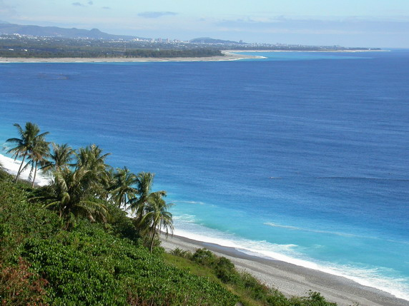
林泠。〈不繫之舟〉
沒有什麼能使我停留
──除了目的
縱然岸旁有玫瑰
有綠蔭
有寧靜的港灣
我是不繫之舟
廖鴻基圖

Slide 12

也許有一天
太空的遨遊使我疲憊
在一個五月的燃著火焰的黃昏
我醒了
海也醒了
人間與我們重新有了關聯
我將悄悄地從無涯返回有涯，然後
再悄悄離去……
廖鴻基圖

Slide 13

廖鴻基圖
啊，也許有一天
意志是我？不繫之舟是我
縱然沒有智慧
沒有繩索和帆桅

Slide 14

教學組林秀濃組長
給同學
祝 福
滿滿的．滿滿的．滿滿的……

Slide 15
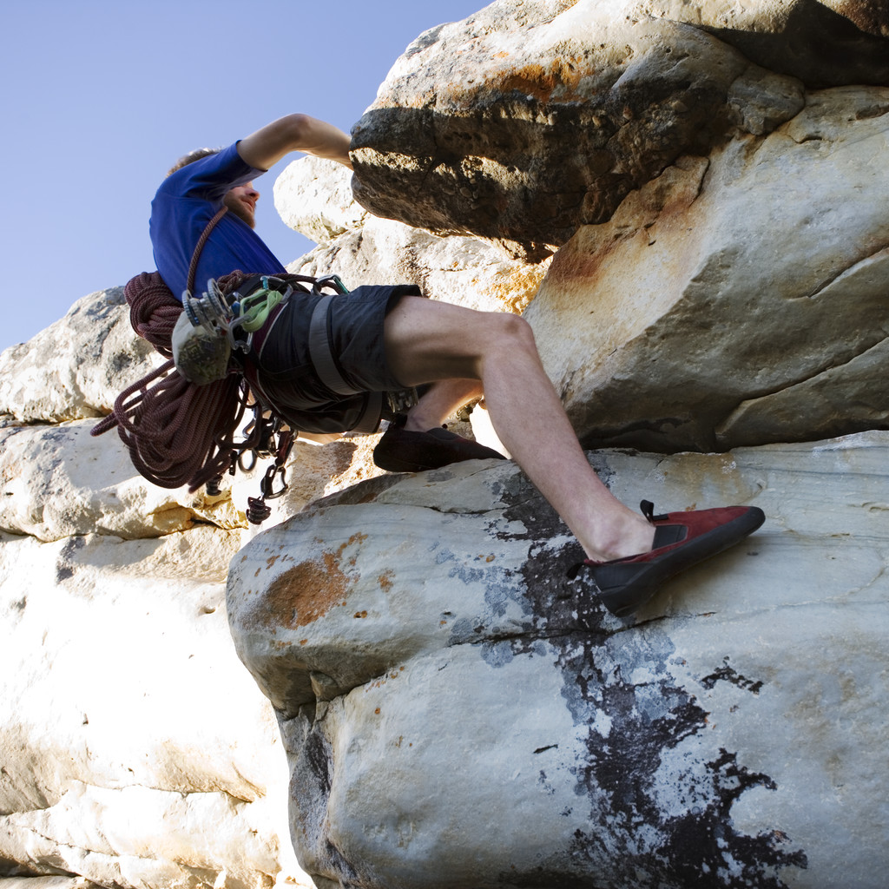
註冊組
陳昭男組長
給同學的祝福
永不放棄

Slide 16
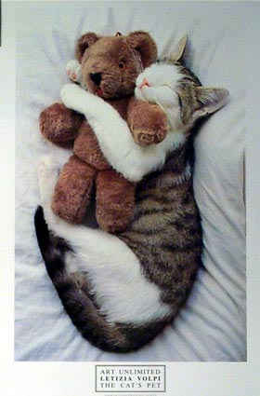
設備組
顏俊雄組長
給同學的祝福
選擇所愛
愛你所選

Slide 17
資訊組陳俊宇組長
給同學的祝福
"I was not looking for my dreams to interpret my life
,but rather for my life to interpret my dreams.“
-- Susan Sontag
我不是在尋找我的夢來解釋我的生活
而是為我的生命來解釋我的夢想

Slide 18

研發組朱哲民組長
給同學的祝福
成功的人找方法，
失敗的人找理由。
努力找出讓自己成功的方法，
別怕挫折。

Slide 19

訓育組雷遠郎組長
給同學的祝福
成功的人
就是去做
不成功的人不要做的事。

Slide 20
生輔組常國屏教官
給同學的祝福
抉擇

Slide 21

Decision Making/做決定
Train Track and Children
火車鐵軌和小孩
本文來源:
http://tw.myblog.yahoo.com/jw!JhrdyzCZER7Xcu36WQSOtBwfjA--/article?mid=1307
http://twkuasfqgroup.blogspot.com/2009/02/blog-post_22.html

Slide 22
Introduction/介紹
The story given here is quite interesting and really gives us an insight into DECISION MAKING
這個故事很有趣，讓我們對做決定有更深刻的認識。

Slide 23
Which one will you choose?
你會選擇哪一個？
A group of children were playing near two railway tracks, one still in use while the other disused. Only one child played on the disused track, the rest on the operational track.
有一群小朋友在兩條鐵軌附近玩耍，一條鐵軌還在使用，一條已經停用；只有一個小朋友選擇在停用的鐵軌上玩，其他的小朋友全都在使用中的鐵軌上玩 。

Slide 24
Which one will you choose?
The train came, and you were just beside the track interchange.It was not possible to stop the train but You could make the train change its course to the disused track and saved most of the kids.
這時火車來了，而你正站在鐵軌的切換器旁。讓火車停下來已經不可能了，但你能讓火車轉往停用的鐵軌，這樣的話你就可以救了大多數的小朋友。

Slide 25
Which one will you choose?
However, that would also mean the lone child playing by the disused track would be sacrificed. Or would you rather let the train go its way?
Let's take a pause to think what kind of decision we could make................
但是，那也意味著那個在停用鐵軌上玩的孤獨的小朋友將被犧牲掉。你該怎麼辦？或者就讓火車自己開過去嗎？
讓我們停一下，想想我們會做怎樣的決定。

Slide 26
Which one will you choose?
Analyse the situation………….
分析一下形勢…
Think and reflect…….
仔細想想…
Decided your answer !!!!
給出你的答案!!!
Now … go ahead
現在…繼續!!!

Slide 27
Which one will you choose?
To make the proper decision is not try to change the course of the train because the kids playing on the operational track should have known very well that track was still in use, and that they should have run away if they heard the train's sirens.
正確的決定是– 不要試圖讓火車變道，因為在鐵軌上玩的孩子們當然知道軌道正在使用，如果她們聽到火車鳴笛，自然會跑開的。

Slide 28
Which one will you choose?
If the train was diverted, that lone child would definitely die because he never thought the train could come over to that track! Moreover, that track was not in use probably because it was not safe.
但如果將軌道切換後，那個乖小孩必定慘死，因為他從來沒想過火車還會開到廢軌道上！而且，火車軌之所以被廢棄，一定是因為它也是不安全的。

Slide 29
Which one will you choose?
If the train was diverted to the track, we could put the lives of all passengers on board at stake! And in your attempt to save a few kids by sacrificing one child, you might end up sacrificing hundreds of people to save these few kids
如果火車被切過去了，整車的乘客可能被置於危險之中！在你試著用犧牲一個小孩的生命來挽救幾個小孩的時候，你可能是在用整車的乘客來挽救這幾個小孩子。

Slide 30
Which one will you choose?
While we are all aware that life is full of tough decisions that need to be made, we may not realize that hasty decisions may not always be the right one.
我們都知道生活中充滿著艱難的決定需要我們去做，我們可能沒有意識到，匆忙做出的決定並不總是正確的。

Slide 31
生輔組李博文教官
給同學的祝福
心怡人自在
心寬天地寬
本文來源： http://tw.myblog.yahoo.com/jw!PnBSfv6bBhJZx8E1B7Ts/article?mid=358
http://tw.myblog.yahoo.com/jw!EWA3cjCcSEDAAG2ADD6x/article?mid=40
圖:周莉珮

Slide 32
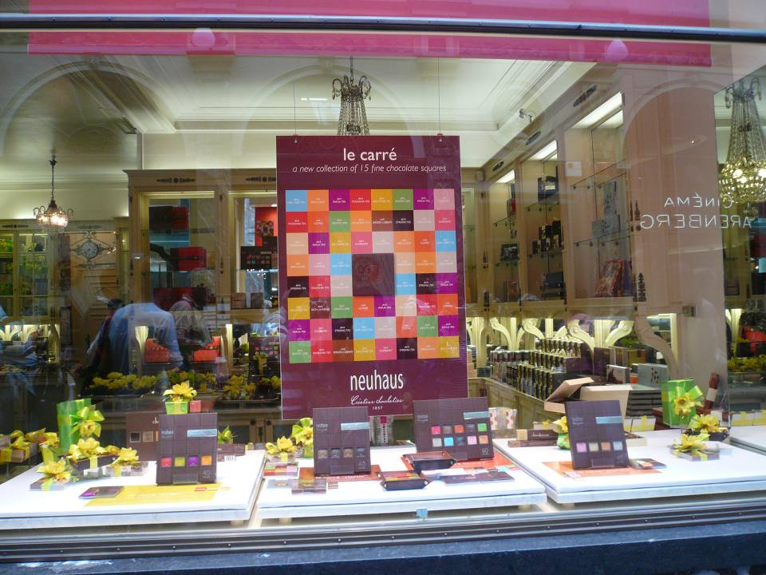
海海人生，行走一趟，風雨難免，
生活裡不如意的事有如浪裡行舟。

Slide 33
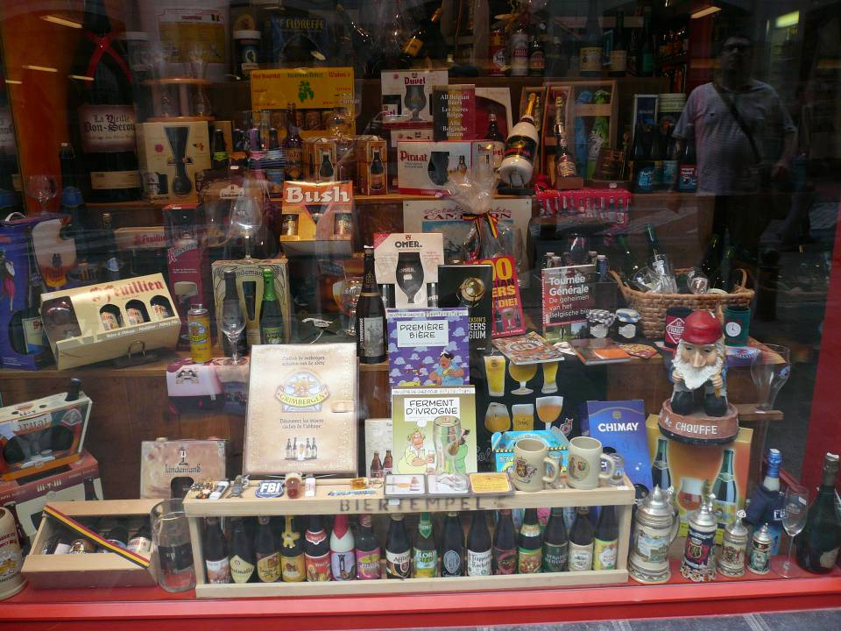
無處不在的大小困境阻礙，
一如日夜輪換、四季交替。

Slide 34
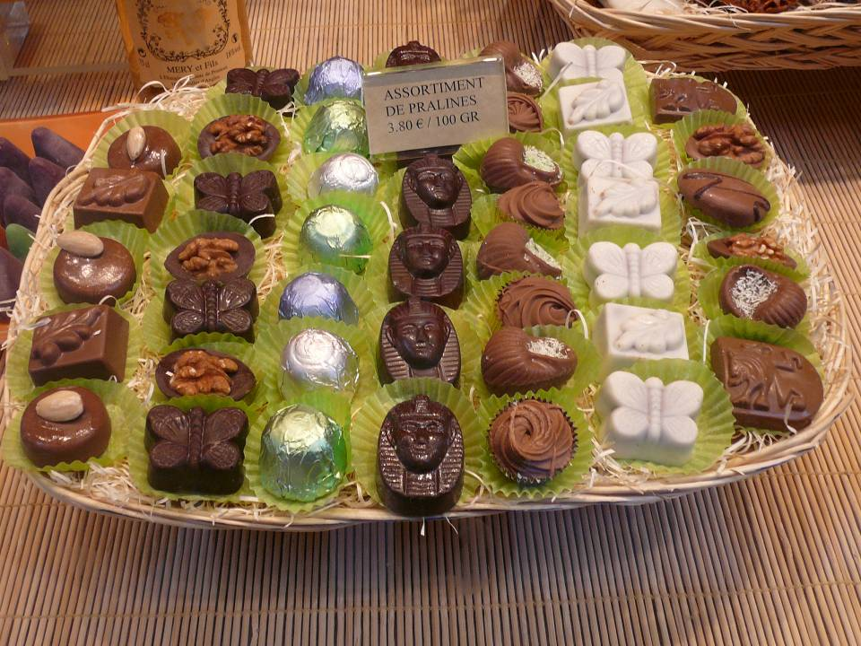
無法順如己意加以選擇或避開，
實乃理所當然。

Slide 35
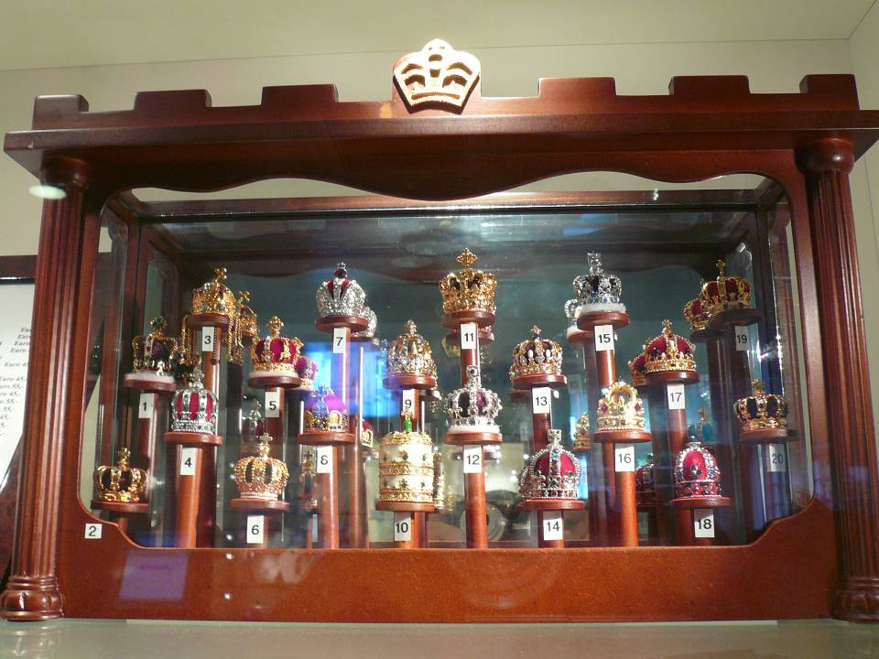
然而，心情如舟，
航程中懂得掌穩心舵，
寬懷的向難關說聲『借過』。

Slide 36
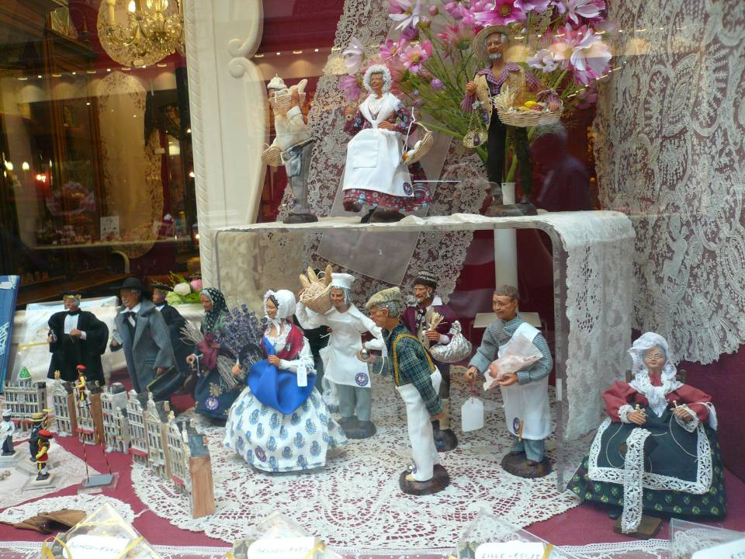
順水而流、順勢而為、
持著勇氣、信念、毅力，
方能暢行無阻。

Slide 37
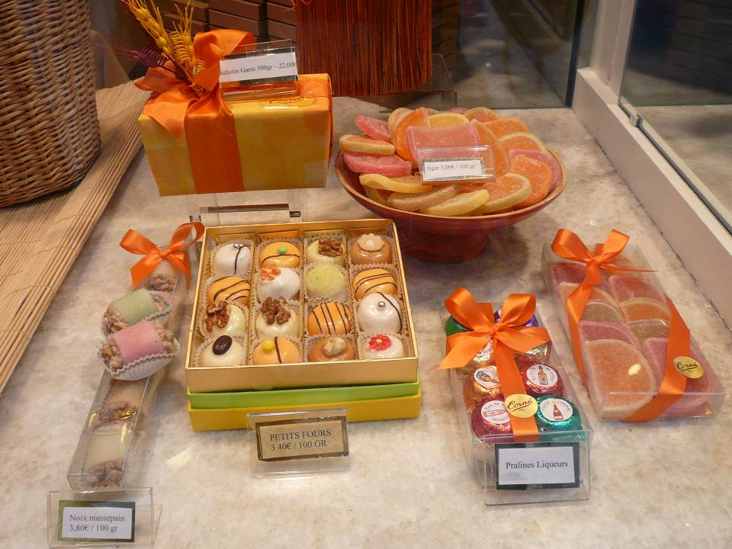
一再如嚴師出考題般的考驗著我們，
賦予每個人不同型態的必要課業。

Slide 38
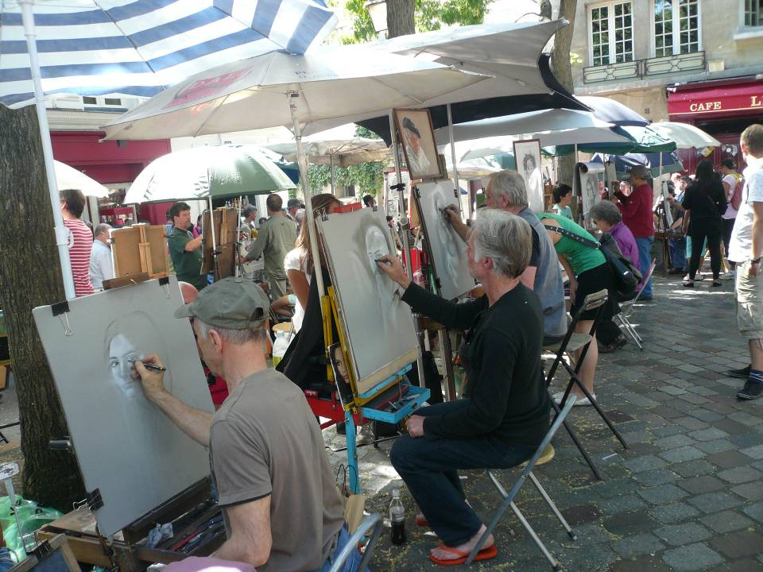
也許是情關難過；也許是錢關擾人；
也許是有志不得伸；或也許是病魔纏身；

Slide 39
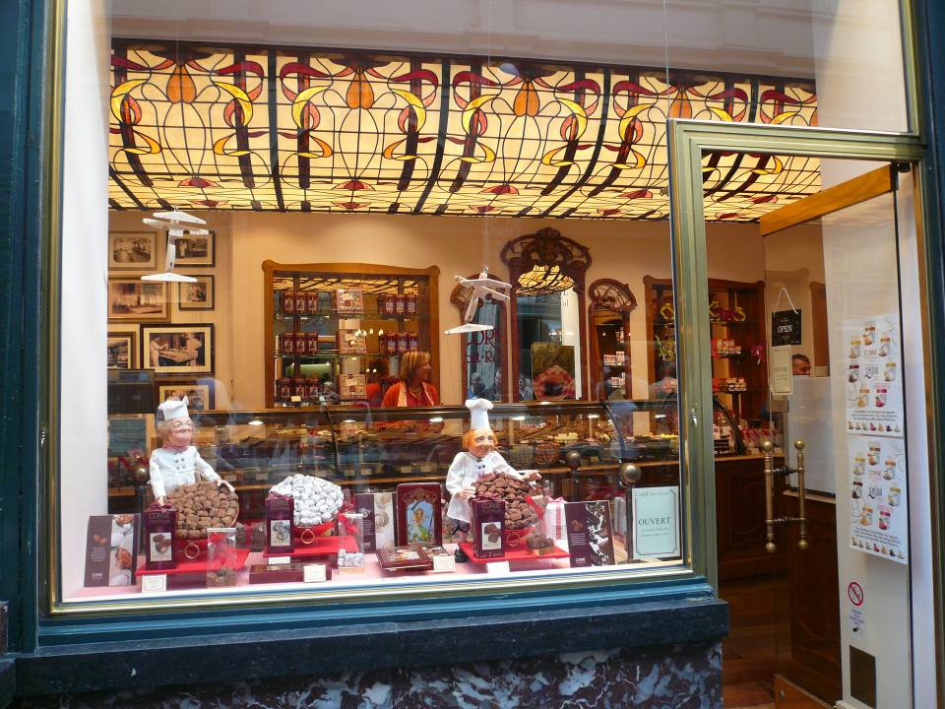
何不停歇思考，放空自己，
讓陽光漸漸灑入心田，
如晨鳥自在的梳理羽翼，
好整以暇蘊釀生機。

Slide 40
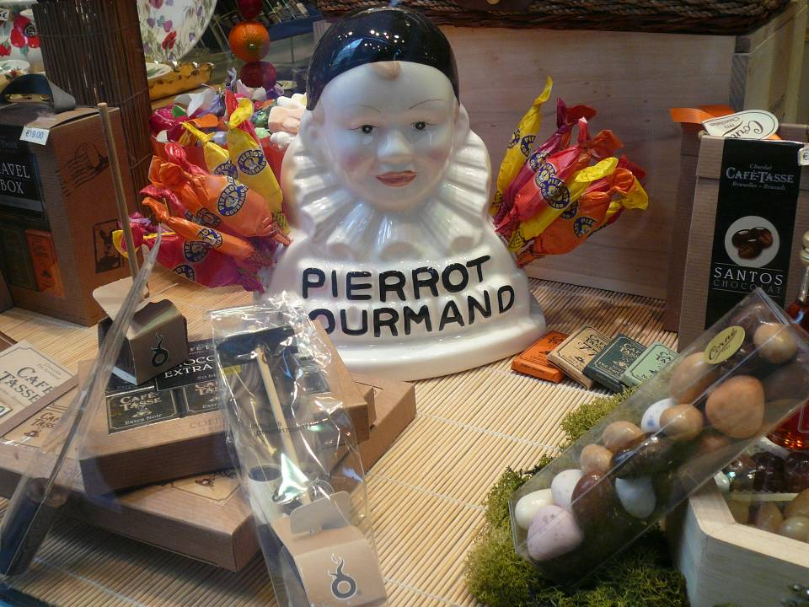
有時，能找『對』的人話心訴情、
讓淚水滌洗黯淡無光的心靈、
讓來往的話語在腦中重新釐清。

Slide 41
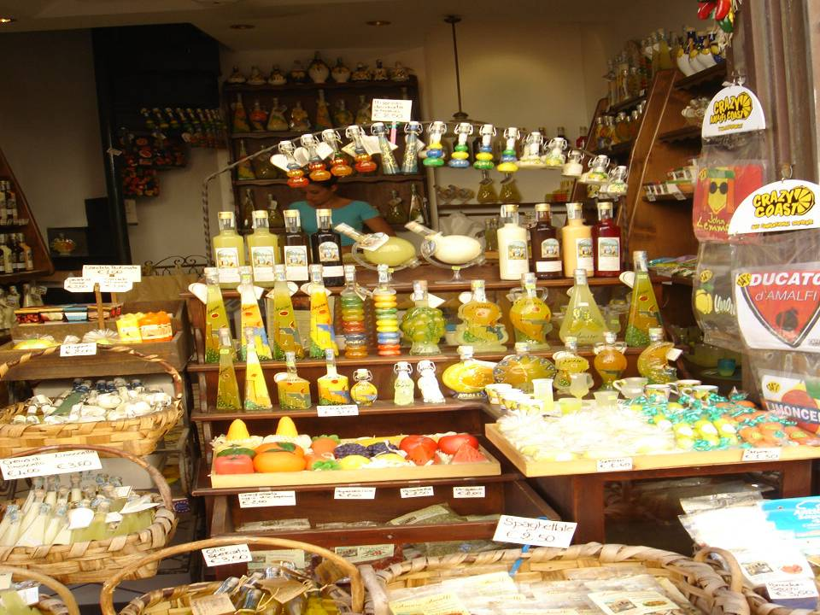
生命的存在，
肯定可以在臨危一刻，
由自己『勇 敢』的發出
『我將再起 』的訊號。

Slide 42

因此，倘若境界來時。
期許人人勇於容許自己，
懂得適時放聲說句：生命，借過！

Slide 43
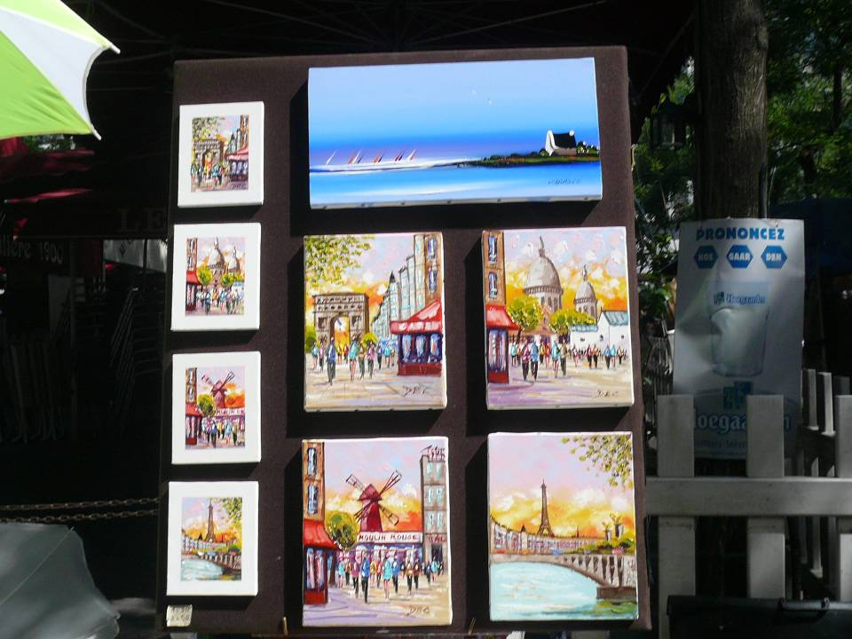
多留一點時間給自己；
多留一些空間給別人，
何妨，不是？

Slide 44
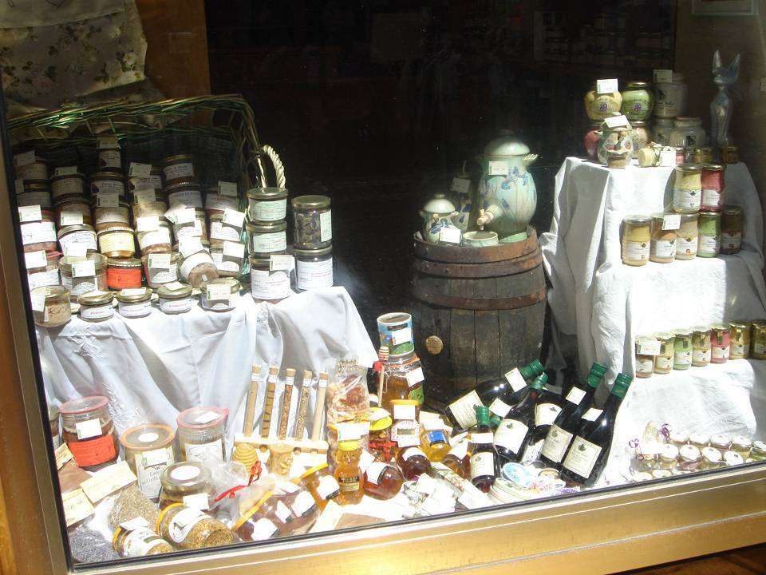
心怡人自在！
心寬天地寬！

Slide 45
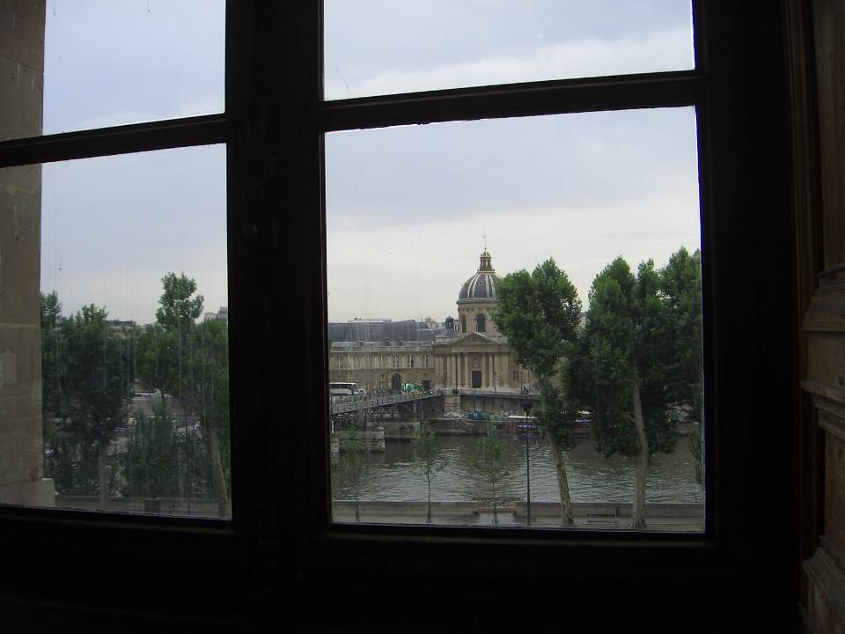
親愛的同學！
祝福你
揮走心中的烏雲，面對晴朗的明天。

Slide 46

生教組劉群光組長
給同學的祝福
鵬程萬里

Slide 47







體育組薛兆宏組長
給同學的祝福
沒有最好只有更好

Slide 48


衛生組許惠君組長
給同學的祝福
築
夢
逐
夢

Slide 49

珍惜每一刻
夜輔組唐逸榮組長
給同學的祝福

Slide 50
感謝所有
高國三導師的辛勞
祝福再興全體高國三同學
如躍升的新星
～擁有綺麗的人生～

